Slide 1



Slide 2
BDD com SpecFlow & Selenium Web Driver

Slide 3




PALESTRANTE
Rafael Bento Cruz é desenvolvedor .NET há mais de 12 anos, certificado desde de 2006, instrutor oficial Microsoft há 5 anos
MCP, MCAD, MCSD, MCTS, MCPD, MCT
ARQUITETO DE SOFTWARE .NET
ENTUSIASTA AGILISTA
FUNDADOR DA REDE SOCIAL ALLCHEFS.COM
INSTRUTOR OFICIAL NSI TRAINING
POSSUI UM BLOG PARA AJUDAR PESSOAS NA AREA DE DESENVOLVIMENTO WEB, MOBILE E CLOUD
github.com/rafaelcruz-net
@rafaelcruz_net
rafaelcruz.azurewebsites.net

Slide 4
Agenda
Introdução
O que é BDD ?
Gherkin & Cucumber
SpecFlow
Selenium WebDriver
Demo
Dúvidas

Slide 5
Introdução
Quando pensamos em construir uma aplicação, o que vem em mente ?
Performance
Escalabilidade
Usabilidade
Atender os requisitos de négocios

Slide 6

Introdução
Qualidade é importante ?
Sim, disso todos temos certeza, sua empresa quer qualidade, seu cliente espera por isso, sua equipe espera por isso.
E como podemos aumentar a qualidade do Software ?
A resposta é TESTES

Slide 7
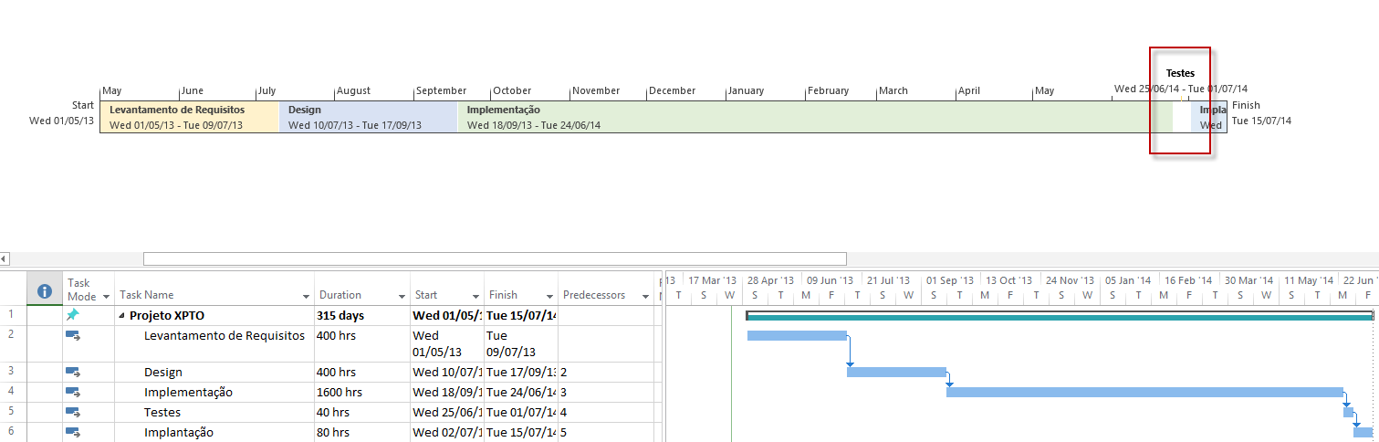

Test-Last Development

Slide 8

Extreme Go Horse (XGH)
Mercado está cada dia mais dificil
Nosso clientes precisam ir mais rápido para o mercado.
Usuários estão mais impacientes.
Adivinha quem será cortado ?

Slide 9
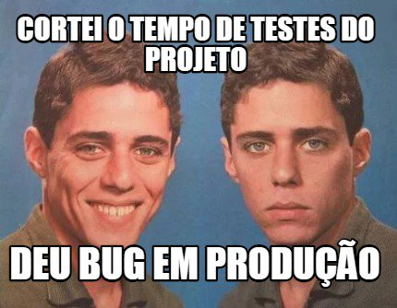

Slide 10
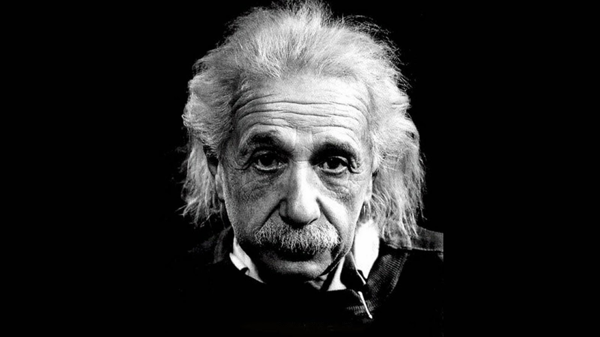
Vamos tentar algo diferente ?
Insanidade é continuar fazendo sempre a mesma coisa e esperar resultados diferentes.
-- Albert Einstein

Slide 11
BDD

Slide 12
O que é BDD?
Behavior-driven development é sobre implementar uma aplicação através da descrição de seu comportamento pela perspectiva de seus stakeholders (Dan North).
É uma técnica de desenvolvimento ágil que encoraja a colaboração entre os desenvolvedores, a equipe de QA e a equipe de negócio

Slide 13
BDD
Os principais conceitos do BDD são:
Uma estória testável
O título deve descrever um comportamento
A narrativa deve incluir um ator, uma característica e um benefício.
A narrativa deve descreve somente um evento
O evento deve descrever uma funcionalidade

Slide 14
BDD
O BDD é baseado em GHERKIN:
É uma linguagem legível por négocio
Uma linguagem que permite que você descreva o comportamento do software.
Serve a dois propositos; Documentação e Testes Automatizados
Baseado em Cucumber

Slide 15


Slide 16
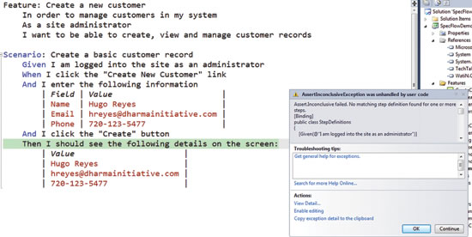
GHERKIN

Slide 17
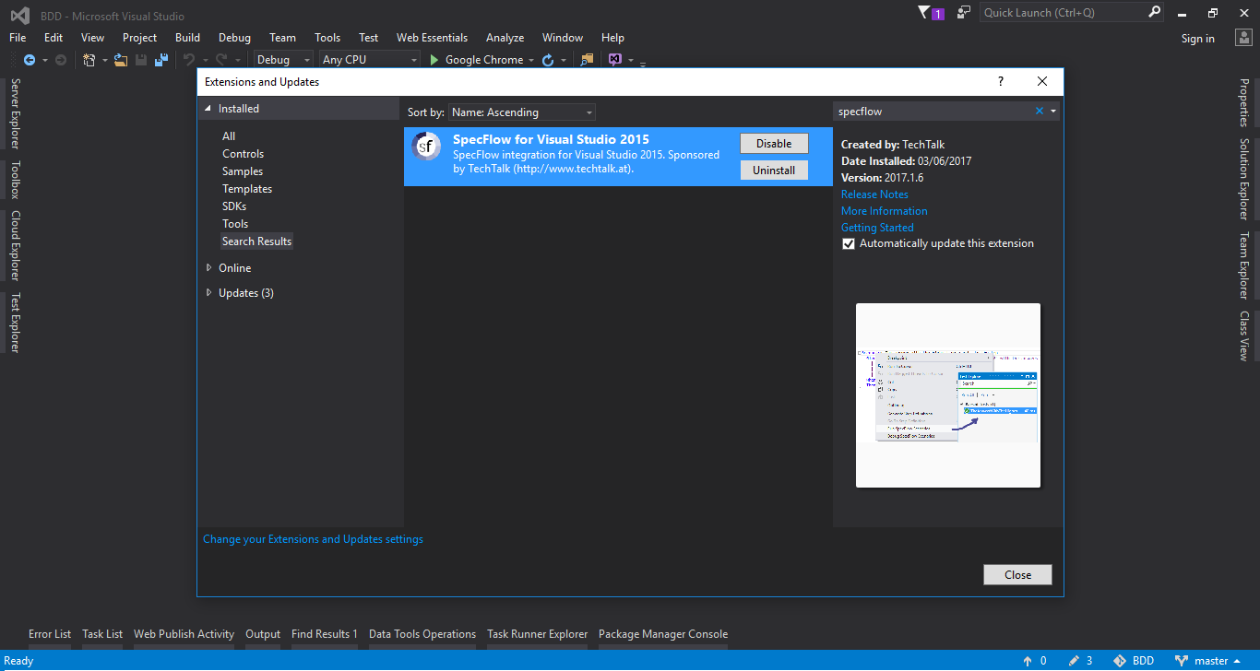

Slide 18
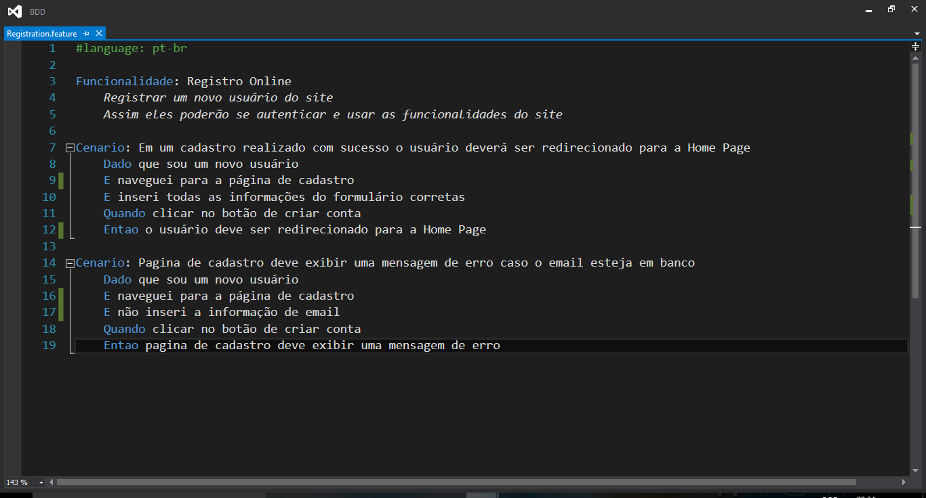

Slide 19
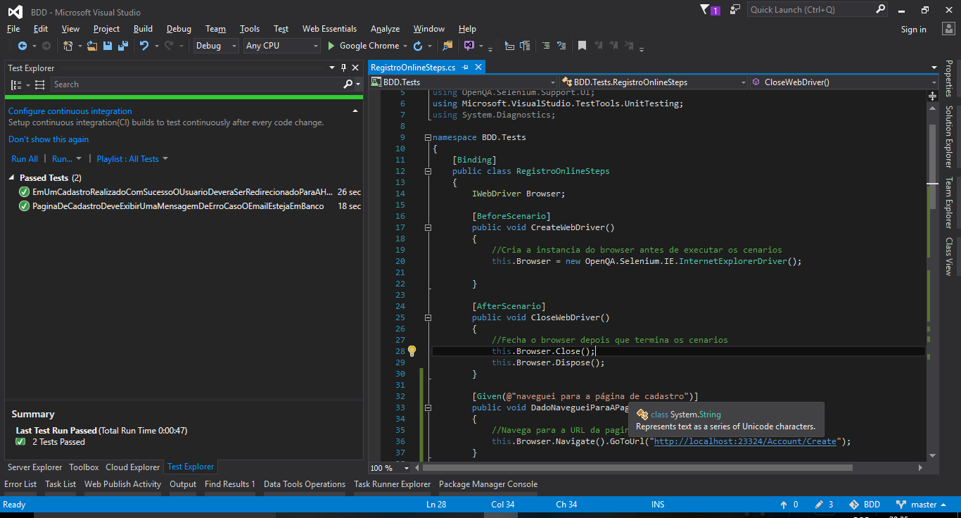

Slide 20


Slide 21
SELENIUM WEBDRIVER

Slide 22
Selenium WebDriver
O Selenium é um conjunto de ferramentas que suporta o para desenvolvimento de automação de testes para aplicações web.
O Selenium tem um gama de funcionalidades flexíveis, permitindo diversas maneiras de localizar elementos de interface e comparando os resultados de teste esperados com o comportamento de aplicação real.

Slide 23









Selenium Automatiza Browser
O Selenium suporta os mais diversos browser
O Selenium e a maiorias dos sistemas operacionais

Slide 24
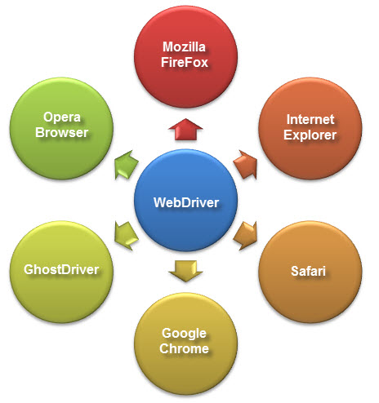
Selenium WebDriver
O que é WebDriver ?
Webdriver é um framework de automatização web que permite que você execute testes nos mais diferentes browsers.

Slide 25
Selenium WebDriver
O selenium provê uma serie de funcionalidades para localização de um determinado elemento como:
ID
Links
Tag
CSS Selectors
Xpath
Jquery
Text

Slide 26
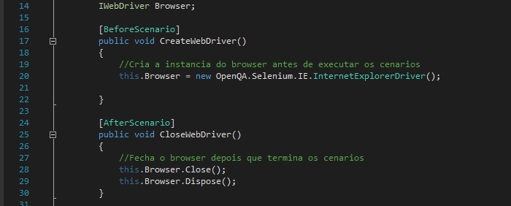
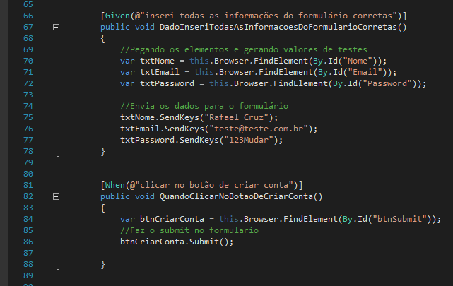
Selenium WebDriver

Slide 27


Slide 28


Slide 29
EXEMPLOS

Slide 30



Referências
http://specflow.org/docs/
http://www.seleniumhq.org/docs/
https://cucumber.io/docs/reference

